Slide 1
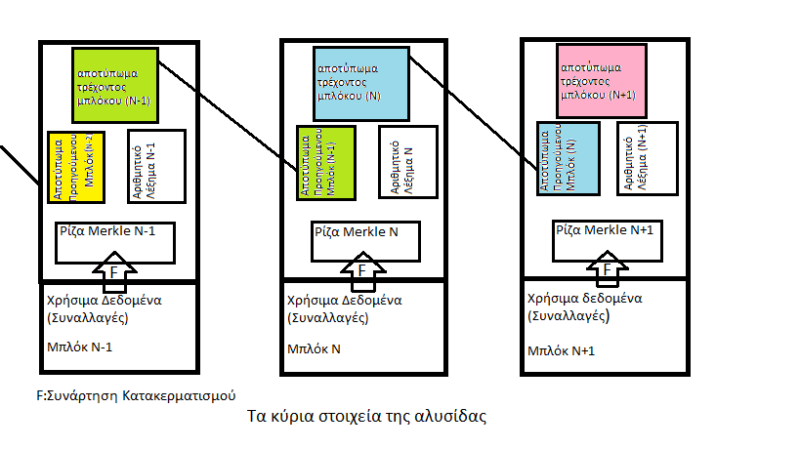
Δομή και Σχεδιασμός Αλυσίδας Μπλοκ
Τα NFT’s ή Non Fungible Tokens μπορούν να είναι οτιδήποτε ψηφιακό όπως σχέδια και μουσική, αλλά προς το παρόν το μεγαλύτερο μέρος του τρέχοντος ενθουσιασμού είναι γύρω από τη χρήση της τεχνολογίας για την πώληση ψηφιακής τέχνης.

Slide 2
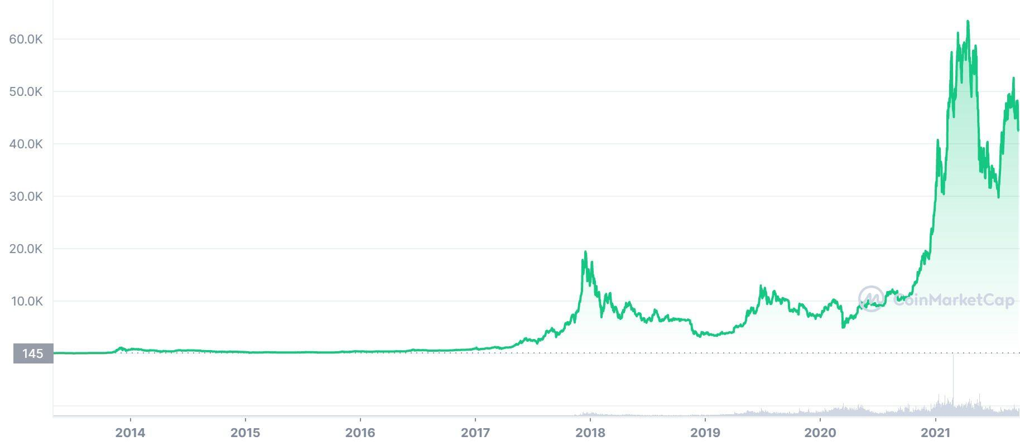
Παρακάτω Βλέπουμε την αύξηση της τιμής το Bitcoin με την πάροδο του χρόνου
Από το 2018 και μετά λόγω της αύξησης του “Bitcoin mining” η τιμή του bitcoin αρχίζει να αυξάνεται με ραγδαίους ρυθμούς επηρεάζοντας και τα υπόλοιπα κρυπτονομίσματα.

Slide 3
Ένα μπλοκ περιέχει το κρυπτογραφικό αποτύπωμα του προηγούμενου στην αλυσίδα, μπλοκ (previous block hash), δηλαδή έναν δείκτη που καθορίζει τη μοναδική ταυτότητα του προηγούμενου μπλοκ. Τα δεδομένα αυτά ανήκουν στην κατηγορία των σημαντικών δεδομένων.
Σε μία αλυσίδα μπλοκ οι νέες πληροφορίες που προκύπτουν από ένα νέο προστιθέμενο μπλοκ μεταγλωττίζονται σε ένα νεοσχηματισμένο μπλοκ που στη συνέχεια θα προστείθεται στην αλυσίδα μόλις γεμίσει.
Ακόμα ένα μπλοκ περιέχει το κρυπτογραφικό αποτύπωμα που προκύπτει από τη λειτουργία μιας συνάρτησης κατακερματισμού(hashing) πάνω στο σύνολο των εισαχθέντων συναλλαγών (transactions) στο μπλοκ. Οι συναλλαγές ανήκουν στην κατηγορία των Χρήσιμων Δεδομένων, ενώ το κρυπτογραφικό τους αποτύπωμα ανήκει στην κατηγορία των Σημαντικών Δεδομένων.
Ένα μπλοκ περιέχει και τη χρονική του σφραγίδα ή χρόνο-σφραγίδα (timestamp). Πρόκειται για τον αριθμό των δευτερολέπτων που έχουν μεσολαβήσει από την 1η Ιανουαρίου του 1970 μέχρι την στιγμή της παραγωγής της χρονοσφραγίδας.
Το Bitcoin πρωτοεμφανίστηκε το 2008 σε μια δημοσίευση που συντάχθηκε από τον Satoshi Nakamoto με τίτλο Bitcoin: A Peer-to-Peer Electronic Cash System.
Blockchain: Bitcoin & NFT

